Slide 1

Проект Тасбауовой Даяны и Дурмагамбетовой Анияр
My Twitter

Slide 2
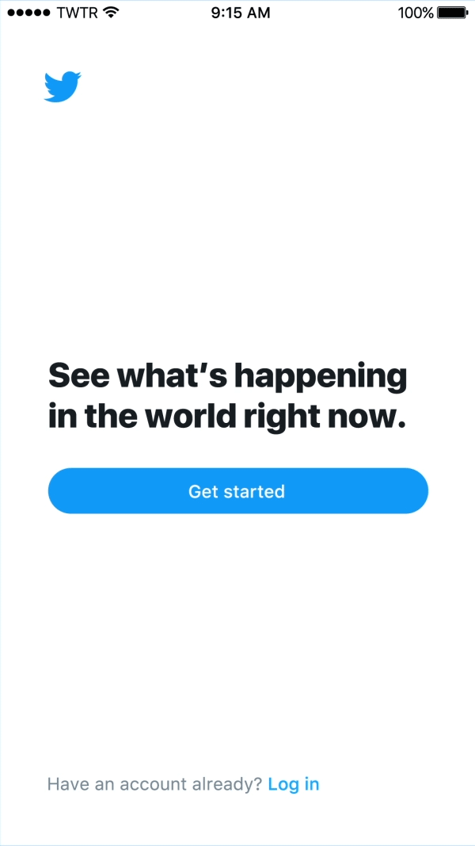
Идея
Идея пришла к нам при просмотре сайта Twitter. Мы решили создать свой «Twitter» с похожими функциями, как добавление, удаление новости.Создание собственной страницы, своих твитов.Добавлять лайк на твиты,регистрироваться и авторизоваться.

Slide 3

Разбор кода

Slide 4


Структура
Сайт состоит из 6 страниц
Логин
Регистрация
Главная страница
О нас
Личный кабинет
Выход

Slide 5
Авторизация
При входе на страницу появляется форма для авторизации(email, password, checkbox, submit), и если вы не зарегистрированы, то открываете форму для регистрации.

Slide 6
Главная страница
Вторая(главная) страница состоит из кнопки для добавления новости, при открытии, которой выходит модальное окно с функцией добавления текста.Также на странице есть ваши твиты и других людей с датой, текстом и email пользователя.
Наверху страницы вы можете увидеть
navbar c ссылками на Home, About us, My page, Logout.

Slide 7

Основной код приложения
Мы использовали Flask и БД SQL.
Работали с HTML, CSS, JS файлами, используя Bootstrap4. JS использовали для создания модального окна,лайка, слайдера и некоторых кнопок.С помощью Bootstrap создали форму для твита, профиль пользователя, слайдер, navbar.
Используя Flask, мы создали 6 страниц(/login,/signup,/logout,/mypage,/about, /main)
Создали две таблицы в БД(Users, News)
Использовали SFN для шифрования аватарок
Существует два класса: UsersModel, NewsModel

Slide 8

Проблемы
При нажатии кнопки перезагружалась целая страница
Работа с картинками в БД
Добавление модального окна
Создание лайка
ВСЕ ПРОБЛЕМЫ РЕШЕНЫ!!!!

Slide 9



Добавить репосты, комментарии
Будь у нас больше времени, мы бы добавили ;)
Подписка на другого пользователя
Чат

Slide 10
Заключение
Благодаря этому проекту, мы научились пользоваться Flask, SQL, HTML, CSS, JS. Продолжили пользоваться github.Научились решать проблемы, связанные с функциональностью кнопок, модальных окон, добавлением картинок.И мы верим, что используя полученные знания, мы создадим ПРЕКРАСНЫЕ САЙТЫ ;)

